Slide 1

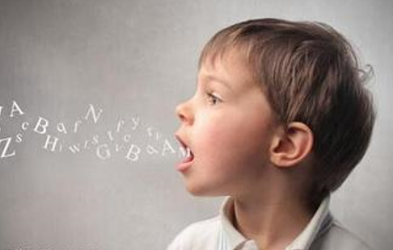
AEM WEEKEND SHARING
AEM周末分享
第 245 期
怎样才算
“会说话”？

Slide 2

AEM WEEKEND SHARING
1.你说话有逻辑吗？
对leader而言有两件事非常重要，把事想清楚，把话说清楚。如果常常事与愿违，可能是你没把话说清楚。而作为一个下属，执行完工作需要汇报工作，leader又常常打断你的汇报“说重点，用一句话告诉我。”

Slide 3

AEM WEEKEND SHARING
不思考的工作是一种舒服的状态，因为它符合人性，我们都喜欢处于这种状态，习惯把各种各样的小事叠加在一起，在信息尚未完全在大脑加工就开始跟leader汇报，可是最后的结果却都不尽如意。

Slide 4
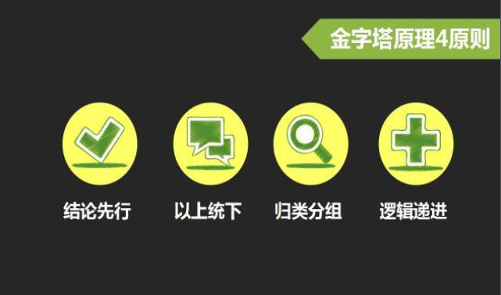
AEM WEEKEND SHARING
2.金字塔原理四原则
（1）结论先行，每次开口前先想想，如果大家只能记住你所说的一句话你希望是哪一句，先把它说出来。
美国一个节目主持人问小朋友“如果你正在驾驶的飞机没有汽油了你会怎么办？”，小朋友说“我会让乘客都绑好安全带不要动，然后我用降落伞跳下去”。

Slide 5
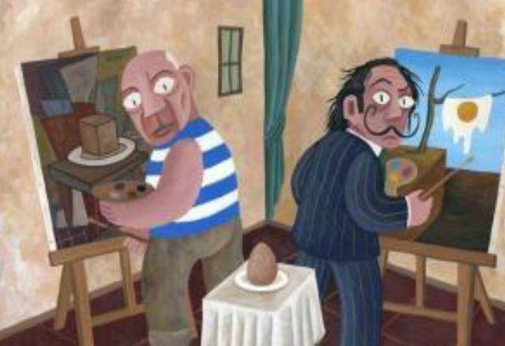
AEM WEEKEND SHARING
大家普遍会以自己的想法认为“这就是人性的恶，自私”，但是故事的结论是小孩希望跳下去之后去寻找汽油回来救这些乘客。
人们总是会带有主观意识去理解，直接先说结论，再去阐述，否则等别人有了自己的理解后，解释成本更大。

Slide 6

AEM WEEKEND SHARING
（2）以上统下，选择自上而下的表达
我们已经把结论放在最上面了，接下来需要阐述这个结论，一层一层的往下剖析，上一层的思想应该是对下一层思想的总结。就像上例中，应该把“我会跳下去救其他人”这个总结放到最上面，然后再向下阐述你的想法。

Slide 7
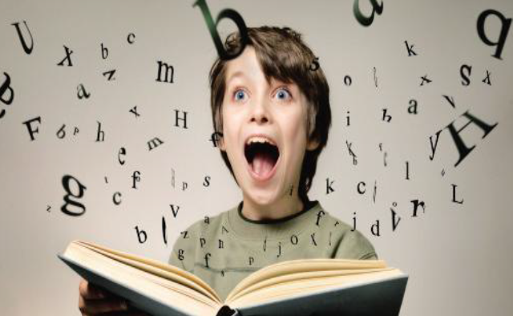
AEM WEEKEND SHARING
（3）归类分组，把同类的问题有秩序的归在一组
乔治·A·米勒提出奇妙的数字“7±2”，大脑的短期记忆无法一次性容纳7个以上的记忆项目，记忆力好的可能可以记住9个，有的可能只能记住5个，3个比较容易记住。

Slide 8
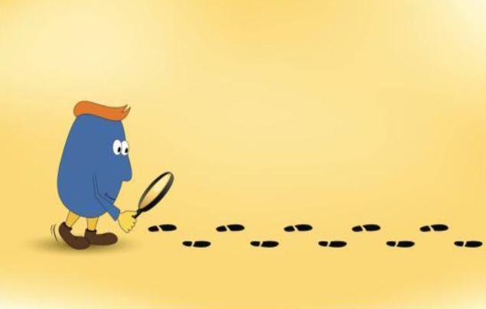
AEM WEEKEND SHARING
（4）逻辑递进，每一组的思想必须按照逻辑顺序排列
比如：苹果、梨子、香蕉、胡萝卜、西红柿、菠菜。单纯的归类分组需要记忆6项。当我们把每一组逻辑递进后就只需要记忆2项了，水果类和蔬菜类，再想水果和蔬菜各有哪些，这样记忆应该就容易多了。

Slide 9
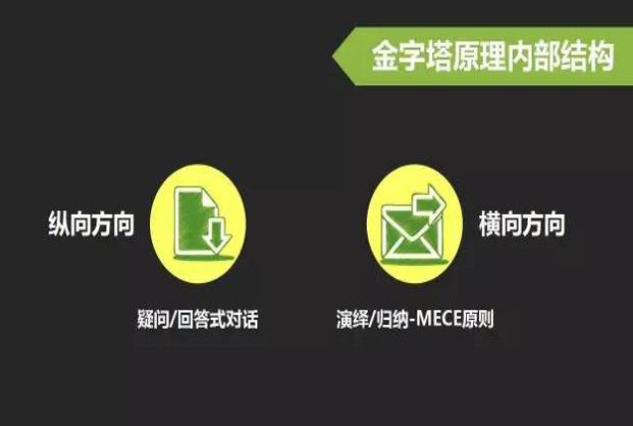
AEM WEEKEND SHARING
3.金字塔的内部结构
（1）纵向方向。当我们写作文章时可以通过不断的发出新的信息引起读者的疑问，然后在下一个层次进行回答，直到读者接受你说的思想而不再提出疑问为止，这样的方式也能够极大的引起读者的兴趣。

Slide 10

AEM WEEKEND SHARING
（2）横向方向。就是在每一个层次内回答问题的时候，使用演绎推理或者归纳推理。演绎推理：①大前提：所有看了本篇文章的人都会好好说话，②小前提：你看了本篇文章，③结论：所以你会好好说话；而归纳推理是：西红柿鸡蛋盖浇饭十分美味，它十分快速，它十分廉价，所以中午推荐西红柿鸡蛋盖浇饭。

Slide 11

AEM WEEKEND SHARING
（3）我们需要注意在归纳推理的时候要遵循MECE原则（mutually exclusive，collectively exhaustive），各部分之间相互独立，所有部分完全穷尽。相互独立即不能出现两者概念相同的情况，完全穷尽就是要把所有可能的情况罗列出来。

Slide 12
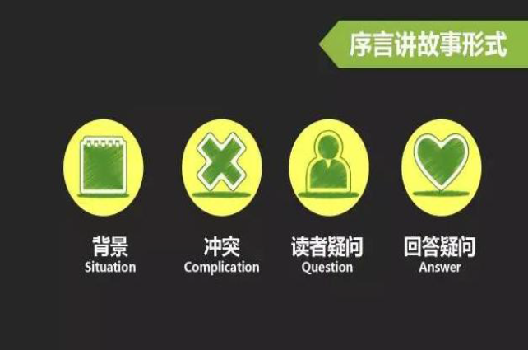
AEM WEEKEND SHARING
（4）金字塔的顶端，为了避免对读者冲击力过强，我们可以采用写序言讲故事的形式来给读者介绍一下大概的背景和冲突，这些应该都是读者已知的信息，更容易引起读者共鸣，从冲突开始读者可能就会提出疑问，这时我们就可以回到纵向方向开始回答作者的疑问。

Slide 13

AEM WEEKEND SHARING
4.练习，总结出自己表达的方法论
表达是一门艺术，要不断的有意识训练自己，一定会有很大的改善，在练习的过程中还可以总结出一套自己表达的方法论。金字塔的适用范围很广，但它也并非万能，应该在合理的情境中使用，比如老板要fire一个员工，应该不会一上来就告诉他：你被解雇了，原因如下……

Slide 14

AEM WEEKEND SHARING
周末愉快！
共创 共进 共赢 共享
AEM科技人力资源部

